Slide 1
Low Delay Implementation

Slide 2
Specification
Current Specification
Input: HDMI ->VIF
1080P@60fps
5Mbps~10Mbps
最多一次重传（+9ms波动）
Potential Issue
码流错误出现花屏；
弥补方案：Slice，Intra Refresh以及decoder自身的Error concellment做一些弥补；
重传导致的刷屏和丢帧；
弥补方案：丢帧让display和decoder回到平衡，将延时拉回；
BigPicture导致的刷屏和丢帧；
弥补方案：预检测出来，提高QP，压缩码率，导致质量会有所损失；

Slide 3
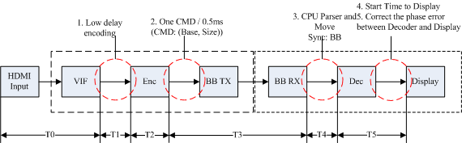
Scheme
Slice Level Display
2ms/ slice
8ms(4 slice to display)
 | ` |  |  | 实测8.5 | one slice | 解码端
 | T0 (ms) | T1 (ms) | T2 (ms) | T3 (ms) | T4 (ms) | T5 (ms) | Total (ms)
一次性正确，无需重传 | 0.02 | 0.99 | 0.50 | 8.50 | 2.00 | 8.00 | 20.00
重传一次“正确” | 0.02 | 0.99 | 0.50 | 8.5 + 9 | 2.00 | 8.00 | 29.00
重传所导致的问题：
重传导致的刷屏和丢帧；
弥补方案：丢帧让display和decoder回到平衡，将延时拉回；

Slide 4
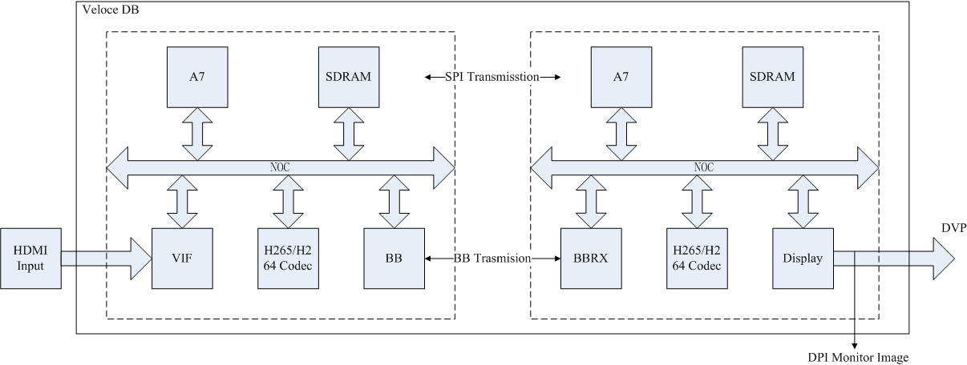
Veloce DB Requirements
Stage1
SPI transmission is used to substitute BB transmission, only for video evaluation.

Slide 5
Veloce DB Requirements
Stage2
Delay Monitor

Slide 6
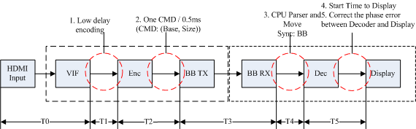
Key points
1. Low delay encoding: confirmed
2. Send cmd to BB( 1CMD/0.5ms): confirmed
3. Send cmd to Dec: need try
Need confirmed:
dec wrptr can be updated any time? Or interrupt to update it.
Sps/pps need 1024 bytes? If need 1024, sps/pps + padding zero can work?
How to flush decoder finish one frame if the rest bytes is not enough(such 3 bytes)?
Does slice affects the intra refresh?
Scheme:
BB sync the cmd → CPU parser the block and move the data into sram → inform to decoder
4. The start point of starting display: need try
Scheme:
Start timmer after launch decoding the FIRST frame→ 4 ms → launch display
5. Correct the phase error betweeen decoder and display
Need confirmed
Display can update the blank time to adjust the display vsync point
Scheme:
If the phase error > 2ms, then update blank time to adjust vsync point.

Slide 7
Dec Key Points
在随机接入的时候，直到Decoder找到正确的sps/pps为止；
找到sps/pps后，

Slide 8
Potential Issue & Solution
SPS/PPS要定期的发送，为了随机接入；
SPS/PPS后面的帧如果插入I帧，那么质量可能会受到影响；（实现后要查看效果）
SPS/PPS后面的帧如果不插入I帧，那么至少要经历16帧（0.25s) 后，才能恢复正常；
解码过程中，如果收到错误的SPS/PPS，被识别的话可以丢掉不受影响，不被识别的话，可能会使图像花屏；（需要造这个case测试一下）
解码过程中，如果收到错误的帧码流，那么必然会出现图像花屏（大约需要16帧（IntraRefresh)后才能恢复）；
需要专门测试一下场景切换帧（Big Picture）可能对延时抖动带来的影响;（我们测试的几个场景中，HEVC对场景切换帧还是表现比较好的，但是还是要更多的场景检验）

Slide 9
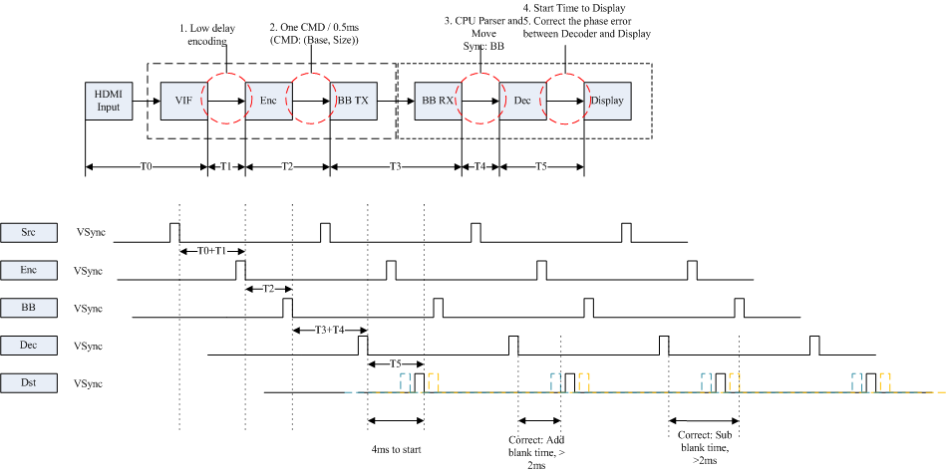

Slide 10
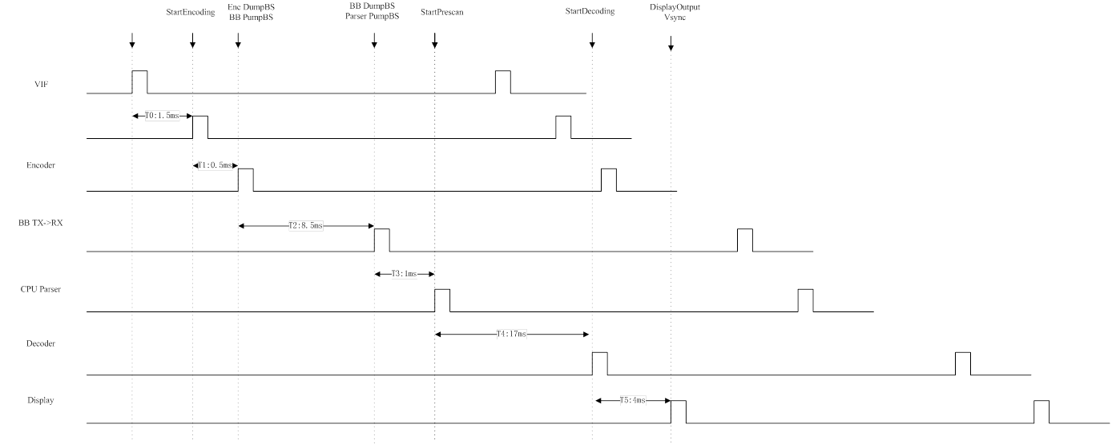
HEVC Based Low-delay

Slide 11
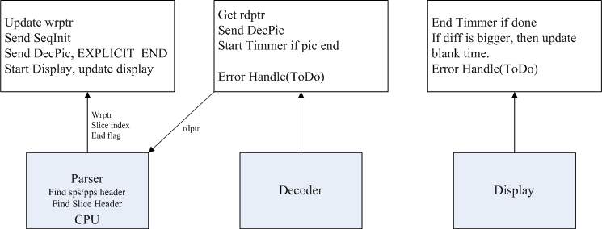
Decoder End Program

Slide 12
Potential Issue And Methods
码流错误: （产品中必须考虑到这些问题）
虽然码流错误，但是源vsync与Display的Vsync的相位差保持不变，应该还好；
顶多刷屏；
我们采用的slice的方式也起到了一定的作用；
近距离的时候发生码流错误的概率较少；
重传导致的延时
丢帧机制（也就是卡顿）

Slide 13
Review HEVC Decoding
Configure Registers
BS_PARAM and BS_OPTION
BS_OPTION: explicit_end flag
Interrupt Mode: explicit_end flag = 0
PicEnd Mode: explicit_end flag = 1
Interrupt Mode can change to PICEND mode any time.
But PICEND mode change to Interrupt mode, only if idle state.

Slide 15
Extended
Low Delay Audio

Slide 16

Screen Tearing

Slide 17
V-Sync/G-Sync/Free-Sync
V-Sync: 固定帧率，为了防止Tearing, 只显示已经render好的帧；
G-Sync/Free-Sync：adaptive 帧率和刷新率；

Slide 18
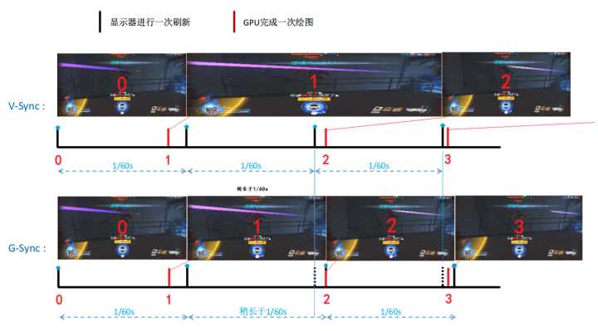

Slide 19
